Slide 1
エアブラシでアクリジョン
Twitter ：@kazz185
ブログ ：https://kazz185.work

Slide 2
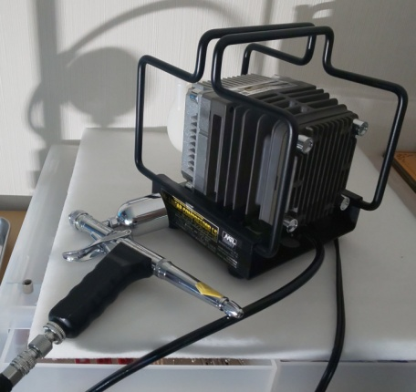
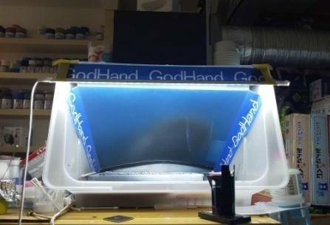
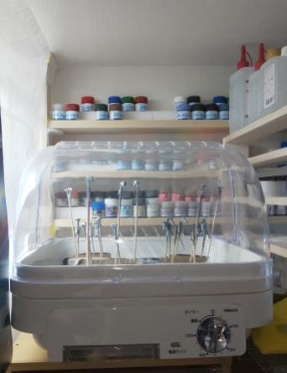
アクリジョン塗装環境（1/2）
模型部屋
6畳の小屋裏部屋
通常の居室より天井が低い（1.4m以下）なので狭い
ファンヒータか乾燥機の使用で湿度がみるみる下がる・・・・
コンプレッサ
L5（GSIクレオス）
圧力計付きのレギューレタMkⅣ（PS305プラチナセット付属）
ハンドピース
PS290プロコンBOY LWAトリガータイプ
口径0.5mm、ダブルアクション
オプションのハンドグリップ（PS-290G）使用
塗装ブース
自作
ベースはフタ付き衣装ケース
換気扇はFY-24BM6K （Panasonic）
38.5dBと静か（L5が）だけど缶スプレーも大丈夫
詳細はブログで（ https://kazz185.work/post/10/ ）
乾燥機
食器乾燥機（山善）

Slide 3
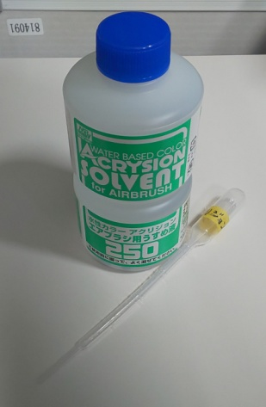
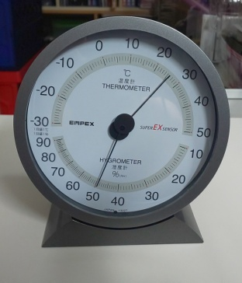
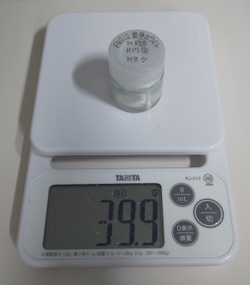
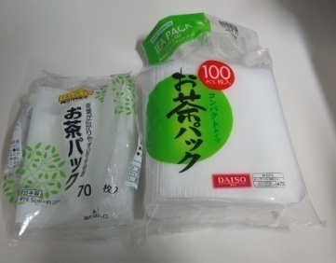
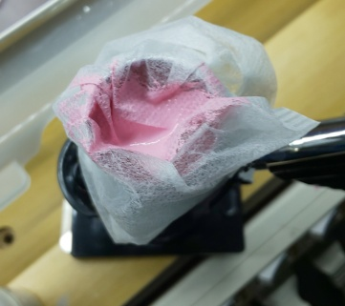
アクリジョン塗装環境（2/2）
温湿度計
EX-2717（エンペックス）
キッチンスケール
KJ-212（タニタ）
0.1gまで計測可能で、風袋機能付き
うすめ液
アクリジョン エアブラシ用うすめ液
中に撹拌ボール入れてる
本資料内で単に「うすめ液」と書かれているものはエアブラシ用を指す
筆塗りもこちらを使用
お茶パック
アクリジョンをエアブラシで吹くときの最重要アイテム
ハンドピースのカップに塗料を入れるときにカップにかぶせて使います
トップバリュとダイソーを使ってみたけど、どっちもよさそう
その他
タミヤの調色スティックを使用
紙コップをキッチンスケールにおいて塗料とうすめ液を混ぜる
うすめ液はMr.スポイト（長）を使用して滴下

Slide 4
エアブラシでの希釈について（1/2）
希釈に関して
うすめ液は、よーーーーーく振る（白く濁ってるのが正常）
アクリジョン
塗料とうすめ液は、1:0.84
実際は、キッチンスケールの精度もあって0.8～0.9の間だと思う
塗料0.5gに、うすめ液0.42g
キッチンスケール上で塗料0.5g入れる
そこにうすめ液を0.9gになるくらいまで追加する
別々に計って混ぜてないです
クリア系（N-20やN-30）は、1:2（か、それ以上）
0.8倍で普通に詰まった(笑)
こちらはおししょーさま（ @gong011976 ）からの情報
検証中です

Slide 5
エアブラシでの希釈について（2/2）
アクリジョンベースカラー
塗料とうすめ液は、1:1.1
ベースホワイトは、最近1.1
ベースグレーは1.2でないと詰まりそうだった
自作のベースピンク（ホワイト95%＋レッド5%）は1.2でした
同じベースカラーでも希釈率は変えていく予定
計り方は通常のアクリジョンと同様（上記参照）

Slide 6
エアブラシでの塗装とエア圧について（1/3）
<ガール系キット（パーツ小）>
吹く前にお茶パックでろ過する
ビンを開け閉めする際に、フタの内側に固着した塗料カスなどがビン内に入ります
それらをろ過するのが目的です。
クレオスさんから公式な回答はありませんが、塗料の品質に影響しないはず
塗料はビン底を調色スティックでえぐるように、よく混ぜて使う
低圧で吹く（0.03MPa）
クレオスさんが「乾燥の早い色材は、風量を落とすことにより乾燥を遅らせ、つまりにくくなる」（プロコンBOYのエアアジャストシステムの説明より）と言っている。
乾燥の早い色材・・・？アクリジョンのことかー( ﾟДﾟ)ー
吹付けと乾燥を繰り返す
でてくる塗料の量はトリガーを引く量で調整するのではなく、ハンドピース後ろのニードルストッパーの締め具合であらかじめ調整しておき、トリガーは毎回フルで引く。
PS290のニードルストッパーを完全に占めた状態から１周より手前（330°？）まで緩めた状態
マステとマジックでマーキングしています
乾燥は山善の食器乾燥機に任せる
ホコリ付き防止も兼ねてます

Slide 7
エアブラシでの塗装とエア圧について（2/3）
<ガンプラ（パーツ大）>
低圧で吹く（0.05MPa）
吹付けと乾燥を繰り返す
んだけど、わりと一気にのせるイメージ
垂れる寸前までは危険だけど、パーツ全体がテカるくらいは塗料を乗せる
塗面が均一になる気がする
というか時間がかかる。。。
Youtubeに動画をアップしてます（ベースカラー）
https://youtu.be/DA5-EkQoN-c

Slide 8
エアブラシでの塗装とエア圧について（3/3）
ときどきうがいする
先端のねじを緩めて空気をカップに逆流させるアレ
ハンドピースのカップ内で固まっていくのを防げます（あとの掃除が楽になる）
１パーツ塗装→乾燥ブースに入れて次のパーツを塗装する前にうがい
メタリック系は沈殿しやすいのでこまめに！
終わったらすぐ掃除する
水と専用ツールクリーナー
カップ半分まで水をいれてうがい→捨てる
ツールクリーナーをカップに入れてうがい→塗装ブース内に吹付け
カップとニードルを外して、掃除（終わったら戻す）
ツールクリーナーをしみこませた綿棒で、ニードルを掃除する
同じくツールクリーナーをしみこませた綿棒で、ハンドピース内を掃除
塗料皿に出したツールクリーナーでキャップを外した塗料ノズルを掃除
外したものを元に戻して水でうがい→塗装ブース内に吹付け
あまり推奨されてないのは承知
ラッカー系と違って固まったら最後なのでここまでやってます
メタリック塗料を吹いたらこの掃除だけじゃ足りなかった(´;ω;｀)

